Slide 1
Tiết 19
HÀNH VI CÓ VĂN HÓA NƠI CÔNG CỘNG

Slide 2


Slide 3
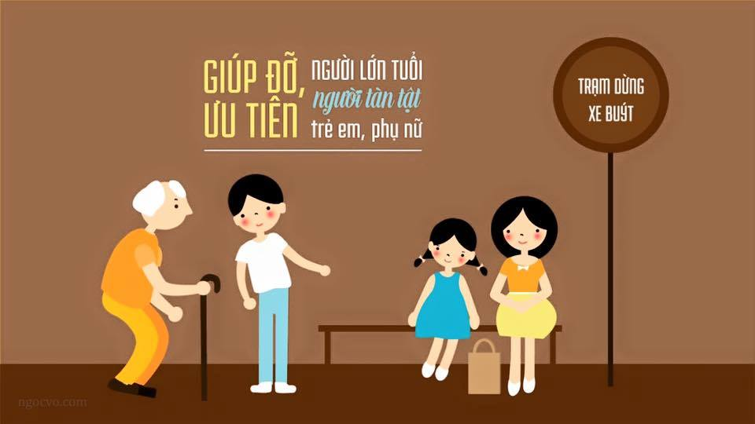
I. NHỮNG HÀNH VI CÓ VĂN HÓA Ở NƠI CÔNG CỘNG

Slide 4
NHỮNG HÀNH VI NÀO DƯỚI ĐÂY LÀ HÀNH VI CÓ VĂN HÓA Ở NƠI CÔNG CỘNG?
- Quan tâm, giúp đỡ những người bị nạn.
Vượt đèn đỏ khi tham gia giao thông
Chen lấn, xô đẩy nhau khi lên xe buz
Nói chuyện, tranh luận to tiếng ở nơi công cộng.
Nhường chỗ cho người già em nhỏ.
Giúp người khiếm thị, người già qua đường
Bỏ rác vào thùng
Cãi đánh nhau khi xảy ra va chạm……

Slide 5
EM ĐÃ THỰC HIỆN ĐƯỢC NHỮNG HÀNH VI CÓ VĂN HÓA NÀO Ở NƠI CÔNG CỘNG?
Quan tâm giúp đỡ người bị nạn
Tuân thủ luật giao thông.
Xếp hàng, không chen lấn xô đẩy khi lên xe buz
Giữ trật tự nơi công cộng
Nhường chỗ cho người già, em nhỏ, phụ nữ mang bầu, người khuyết tật…
Giúp người khiếm thị, người già qua đường.
Bỏ rác đúng nơi quy định.
Không cãi đánh nhau khi sảy ra va chạm…..

Slide 6

Mỗi chúng ta cần gương mẫu thực hiện những HÀNH VI CÓ VĂN HÓA NƠI CÔNG CỘNG để góp phần làm cho cộng đồng, xã hội của chúng ta ngày càng VĂN MINH hơn.

Slide 7
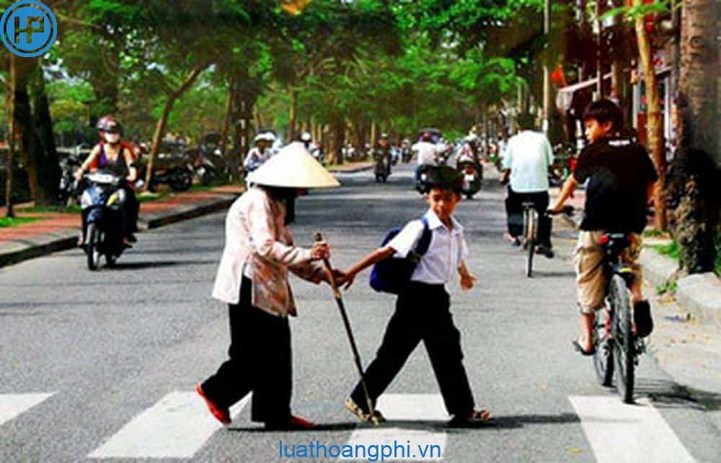
II, BIỂU HIỆN CỦA HÀNH VI CÓ VĂN HÓA NƠI CÔNG CỘNG.

Slide 8
EM HÃY KỂ TÊN NHỮNG ĐỊA ĐIỂM CÔNG CỘNG MÀ EM BIẾT?
Bệnh viện
Trường học
Bảo tàng, thư viện
Công viên
Trung tâm thương mại, siêu thị…
Rạp chiếu phim, nhà thờ, nhà hát……
Khu du lịch, bãi biển.
Nhà hàng, quán ăn…..
Khu vui chơi, bể bơi…..
Sân bay, nhà ga, bến xe…

Slide 9
BIỂU HIỆN CỦA HÀNH VI CÓ VĂN HÓA Ở TRƯỜNG HỌC
Lễ phép, chào hỏi Thầy, Cô, Bác bảo vệ, lao công…
Không chen lấn, xô đẩy khi vào cổng trường và tan học.
Giữ trật tự trong giờ học, có ý thức học tập.
Vứt rác đúng nơi quy định.
Giữ gìn bàn học, tư trang cá nhân gọn gàng trong lớp học.
Trang phục phù hợp với học sinh.
Không cãi, đánh nhau trong trường học.
Đoàn kết, giúp đỡ nhau trong học tập.
Thực hiện nội quy chung của nhà trường…

Slide 10


Slide 11
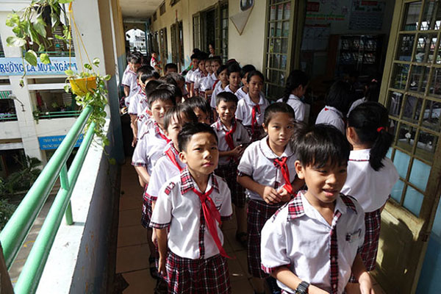
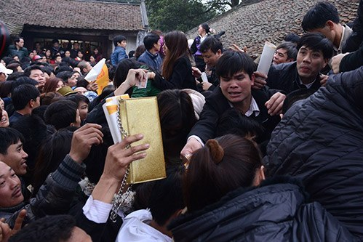
Em có suy nghĩ gì về 2 hình ảnh này?

Slide 12
Ở mỗi địa điểm công cộng cần thể hiện các hành vi có văn hóa phù hợp với đặc điểm và tính chất của nơi đó
Học sinh xác định những biểu hiện của hành vi có văn hóa ở:
1. Rạp chiếu phim
2. Khu vui chơi, công viên.
3. Thư viện
4. Nhà hàng, quá ăn.

Slide 13
XÂY DỰNG VÀ THỂ HIỆN TIỂU PHẨM VỀ HÀNH VI CÓ VĂN HÓA Ở NƠI CÔNG CỘNG!
- Cả lớp chia làm 4 nhóm. Bầu nhóm trưởng, lựa chọn 2 Nội dung sau:
Nội dung 1:
Xậy dựng 1 kịch bản cho tiểu phẩm với chủ để “Hành vi có văn hóa nơi công cộng”.
Quay video tiểu phẩm của Nhóm và gửi bài vào thứ 4 (26/01/2022) cho cô theo zalo :0979 939 117.
Nội dung 2:
- Sưu tầm 1 video về chủ đề : “Hành vi có văn hóa nơi công cộng” và trình bày quan điểm của nhóm về hành vi ứng xử trong video đó.

Slide 14
Thực hiện hành vi có văn hóa ở nơi công cộng, không chỉ là yêu cầu đối với tất cả công dân trong xã hội nhằm xây dựng cộng đồng, xã hội văn minh mà còn là biểu hiện của người có văn hóa, có trách nhiệm với xã hội, cộng đồng.
MỖI CHÚNG TA HÃY TỰ GIÁC THỰC HIỆN CÁC HÀNH VI CÓ VĂN HÓA Ở NƠI CÔNG CỘNG.

Slide 15
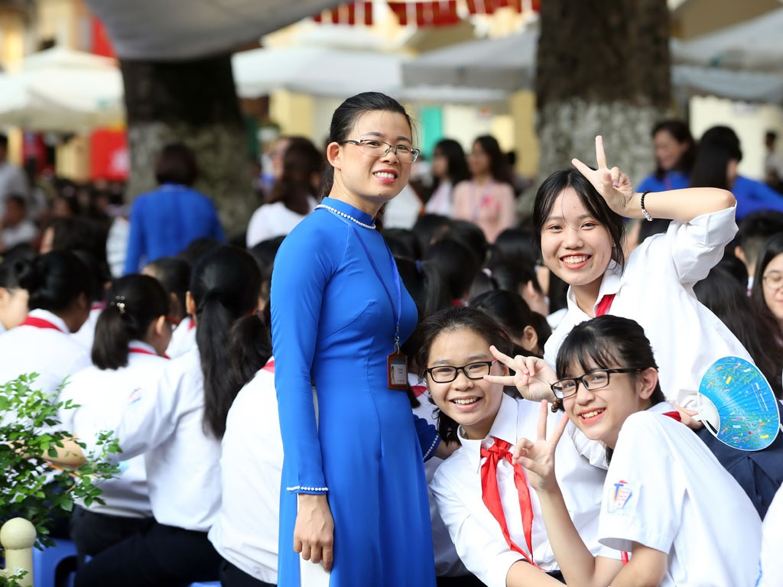
HẸN GẶP LẠI CÁC EM!

